Slide 1
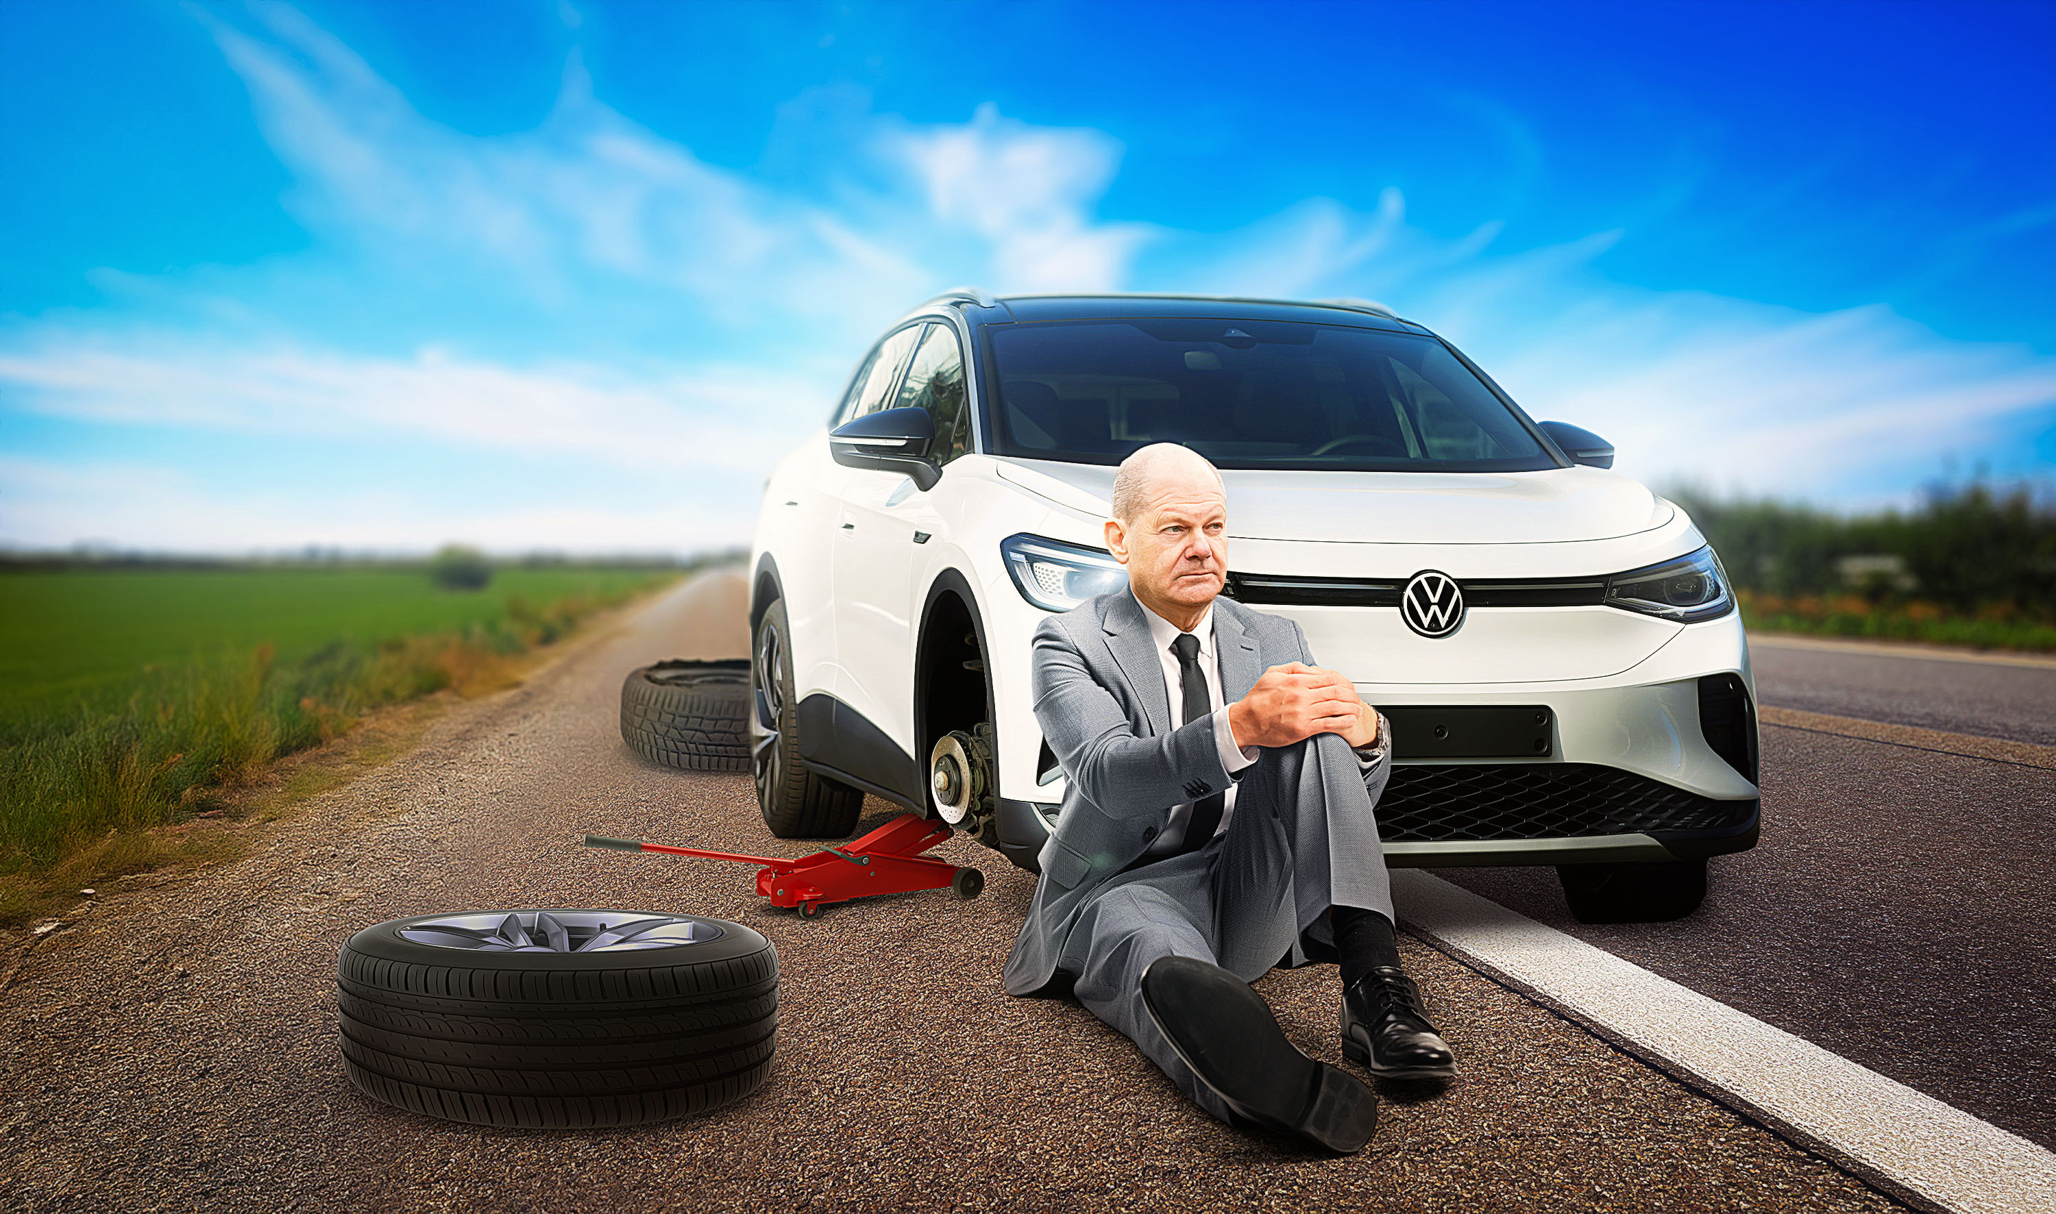
Deutsche Automobilindustrie in der Krise

Slide 2
VW, ein deutscher Riese wankt Deutsche Autonation vor dem Aus?
https://www.dw.com/de/krise-bei-volkswagen-wieviele-werke-schlie%C3%9Fen/video-70625110
VOKABULAR : Wirtschaft Vox, Kapitel 21 1-2 (2.12) 3-5 (9.12)
Broschüre, S. 63-64. « Deutschland – immer noch ein Autoland » für den 2.12.

Slide 3
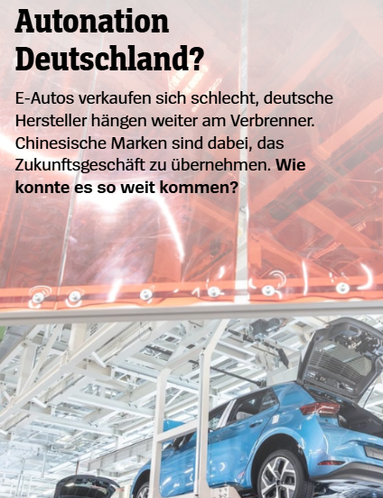
Das Ende der Autonation Deutschland?

Slide 6
ZAHLEN ZUR AUTOMOBILINDUSTRIE
Die deutsche Autoindustrie beschäftigt 780.000 Menschen - 120.000 allein bei VW, viele bei Zulieferern wie Bosch, Continental und ZF. Auch hier sind Stellenkürzungen geplant.
Die Branche erzielte einen Umsatz von über 560 Milliarden Euro, was ungefähr ein Achtel des Bruttoinlandsprodukts Deutschlands im zurückliegenden Jahr ausmacht.

Slide 9
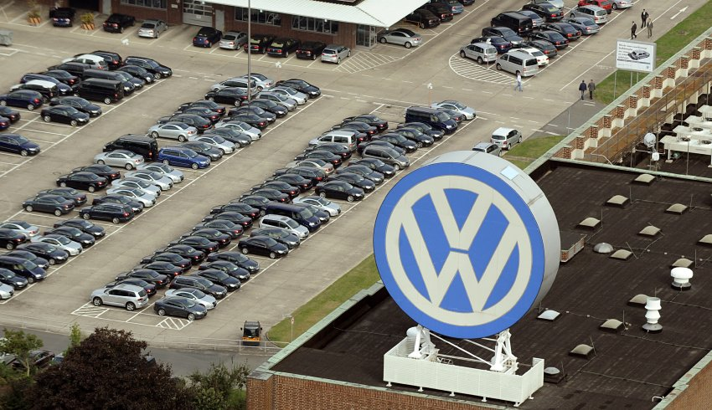
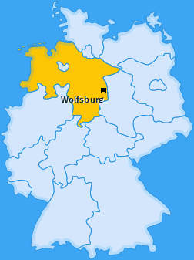
Die Firma Volkswagen
Gründer: Ferdinand Porsche
Vorstandsvorsitzender, Konzerchef: Oliver Blume (seit 2022)
Betriebsratschefin: Daniela Cavallo (seit 2021)
Firmensitz: Wolfsburg (Niedersachsen)
Über 600.000 Mitarbeiter weltweit, rund 120.000 in Deutschland
Umsatz 2023:322 Mrd Euro (// Bundeshaushalt 476 Mrd Euro)
9,36 Mio Autos weltweit verkauft 2023
Mit Abstand die gröBte deutsche Firma
Marken der Gruppe: Porsche, Audi, Seat, Cupra, Skoda, Bentley, Bugatti, Ducati, Lamborghini…
Die Firma gehört zu 53% der Porsche Automobil Holding SE, zu 20% dem Land Niedersachsen und zu 17% Qatar Holding LLC. Der Rest der Aktien ist Streubesitz (= kleine Aktionäre)
Gehalt Oliver Blume 2023 : 9,7 Mio Euro – Die 10 Vorstandsmitglieder verdienten zusammen über 40 Mio Euro

Slide 10
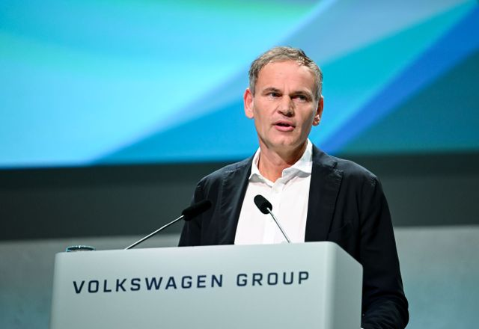
VW-Konzernchef Oliver Blume
VW-Betriebsratsvorsitzende Daniela Cavallo

Slide 11
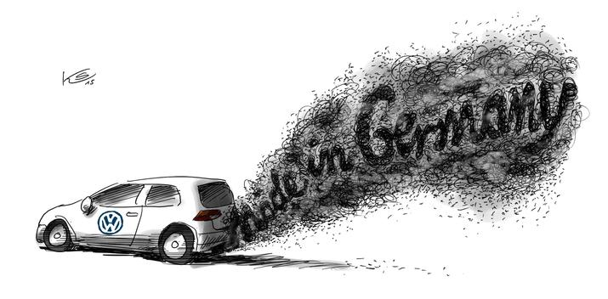
KRISENMANAGMENT BEI VW
Die 4-Tage-Woche: 1994 wurde bei VW vom damaligen Personalvorstand Peter Hartz die Vier-Tage-Woche eingeführt (28,8 Stunden-Woche) um die Entlassung von 30.000 Mitarbeitern zu vermeiden. Die Löhne wurden gesenkt und die Krise überwunden. 2006 kehrte VW zur 35-Stundenwoche zurück
Der Dieselgate oder Dieselskandal: Mithilfe einer eingebauten Software hat die Automarke Volkswagen (VW) - sowie auch Audi, Porsche, Mercedes und BMW und insgesamt 22 andere Autohersteller - jahrelang Dieselautos so manipuliert, dass sie nur im Labor auf dem Prüfstand die gesetzlichen Abgasgrenzwerte einhielten, auf der Straße aber erheblich mehr Schadstoffe ausstießen. Der Betrug flog im September 2015 in den USA auf, VW gestand die Manipulation ein. Weltweit waren etwa elf Millionen VW-Fahrzeuge betroffen. Der VW-Skandal gefährdete nicht nur die deutschen Autobauer, sondern beschädigte auch die Marke „Deutschland“. s. Broschüre, S. 63
Im September 2024, also 9 Jahre nach dem Ausbruch des Dieselskandals begann der Prozess gegen Ex-VW-Vorstandschef Winterkorn. Er wurde aber nach wenigen Tagen vertagt und soll frühestens Anfang 2025 stattfinden

